Slide 1
«Взаимодействие педагогов ДОО и родителей в вопросах формирования психологической готовности детей к игровой деятельности»
Гурова Ольга Владимировна –канд.психол наук, доцент кафедры дошкольного образования ГБОУ ДПО НИРО
10 ноября
2022 г

Slide 2
Актуальность проблемы
Феномен детства как ресурс развития страны;
1
Создание единого образовательного пространства
Социальная поддержка семьи как законодательная тенденция национальной политики России
3
2
Мобильность, изменяемость содержания, технологий взаимодействия педагогов с родителями, поиск привлекательных для родителей форм сотрудничества
Низкий уровень владения педагогами профессиональными
компетенциями, необходимыми для эффективного сотрудничества педагогов с родителями
4
5

Slide 3
Что такое игра ? Игра НЕ есть
Игровое занятие
Игровые технологии
Игровые приемы
Игровые способы
Игровые формы
Игровые упражнения…

Slide 4
Сущность понятия психологическая готовность детей
Понятие психологическая готовность состояние мобилизации всех систем человека, обеспечивающих эффективное выполнение деятельности, конкретное состояние готовности к ней (Большой психологический словарь, М.2003 г, под ред В.П.Зинченко)
В отечественной и зарубежной литературе понятие готовности к переходу на дошкольный этап развития рассматривается с разных позиций: календарного и биологического, паспортного и психологического возраста детей. Наряду с понятием готовности к переходу на дошкольную ступень развития нередко используется термин «зрелость», который, по мнению ряда специалистов, в большей мере отражает психофизиологические стороны созревания организма ребенка.

Slide 5
Сущность понятия психологическая готовность детей к игровой деятельности
Психологическая готовность детей к игре –это деятельность, в которой контекст общения со взрослым становится руслом для формирования культурно-фиксированных предметных действий (М.И.Лисина);
Психологическая готовность детей к игре связана с развитием у ребенка субъективной социальности- появлением осознанного чувства общности со взрослым.(Я.Л.Коломинский, С.С.Харин);
Е.Е.Кравцова отмечают, что к началу дошкольного возраста ребенок должен уметь выделять себя из окружающего мира, знать назначение, функции предметов, заменять их словами, общаться с взрослым по некоторым правилам

Slide 6
Преемственность раннего и дошкольного периодов развития
Ранний
возраст
Речь
Предметно – манипулятивная деятельность
Дошкольный возраст
Воображение
Игровая деятельность
Кризис
трех лет
«Интеллектуализация
восприятия»
«Обобщение
восприятия»

Slide 7
Показатели психологической готовности детей к игровой деятельности
Психологически готовыми к игре можно назвать детей, которые прожили период раннего детства и кризис трех лет в полной мере. Поэтому у них начинает развиваться ситуативно-контекстное общение, обеспечивающее плавный переход от раннего к дошкольному периоду развития.
Соответственно, дети, психологически не готовые к игровой деятельности, испытывают трудности при переходе от раннего к дошкольному возрасту потому, что они благополучно не прожили период раннего детства и кризис трех лет и у них не развивается ситуативно-контекстное общение, обеспечивающее готовность к возникновению и развитию способности играть.

Slide 8
Психологические основы игровой деятельности
1.Психологические качества, приобретаемые ребенком после прохождения им кризиса трех лет: выделение ребенком ключевого действия предмета, интеллектуализация восприятия, осознание ребенком себя как субъекта собственной речи (Н.В. Разина)
2. К началу дошкольного возраста ребенок учится переносить функции с одного предмета на другой, который этими функциями не обладает.»(В.В.Давыдов), происходит становление воображения как самостоятельной психической функции.
3. С возникновением воображения связана особенность игровой деятельности, которая характеризует игру как собственную деятельность играющего.
4. Согласно позиции Л.С.Выготского, Е.Е.Кравцовой воображение-основа игры и обеспечивает ребенку психологическую готовность в игре.

Slide 9
Психологическая готовность детей, взрослых к игровой деятельности (Е.Е.Кравцова)
1.Способность к игре – важная основа для становления и развития игровой деятельности
2.Игровая деятельность возможна тогда когда человек способен с одной стороны, видеть разные стороны и позиции у другого, и с другой стороны выделять в себе самом разные стороны поведения и деятельности.
3.В раннем возрасте ребенок приобретает две важные особенности- появление воображения, способность осознавать себя субъектом собственной деятельности- он становится способным управлять собой действующим.
4. В процессе кризиса трех лет он начинает осознавать себя субъектом собственной речи: он начинает не просто действовать в воображаемой ситуации, но и создавать ее с помощью речи (Кукла спит). Он начинает управлять собственной предметной деятельностью с помощью речи.

Slide 10
Психологические критерии игровой деятельности
Подлинная игра отличается тем, что играющий выполняет игровые действия по собственной инициативе.
В литературе выделяется 4 типа психологических критериев игры
1. Наличие игрушки
2.Выполнение ребенком игровой роли. Для того, чтобы роль определяла игру, необходимо найти то, что заставляет субъекта роль «играть», а не реализовывать роль в реальной жизни.
3. Воображаемая ( мнимая) ситуация Л.С.Выготский реализуется в роли, делает игрушку средством игры и позволяет реализовываться собственной деятельности.
Однако этот показатель оказывается несостоятельным при использовании игры как вспомогательного средства.
4.В игре ребенок «плачет как пациент и радуется как играющий» (Л.С.Выготский).
Ребенок одновременно находится в ней (плачет как пациент) и вне игры(радуется как играющий) ребенок ( взрослый) разделяет на себя (внутри игры) и себя вне игры»(позволяет человеку управлять не только собой играющим, но и значением и функций разных предметов.
Одновременная позиция внутри игры и вне ее позволяет использовать ее как средство для организации других видов деятельности, позволяет управлять ребенку собой , выполнять неприятную деятельность.

Slide 11
Условия развития психологической готовности детей к игровой деятельности
В образовательном процессе специалистам важно серьезное внимание уделять организации совместной с детьми предметной, продуктивной деятельности, в которой они могут обучать детей выделению признаков, свойств, назначения предметов.
Выстраивая взаимодействие с детьми в предметной деятельности, педагогам целесообразно сопровождать совместную деятельность с ними речью, комментировать, как свои действия, так и действия воспитанников.
Постепенно переводя ребенка от позиции зрителя к позиции активного участника, специалистам целесообразно побуждать детей самостоятельно выполнять, сопровождать свою деятельность речью, осознавать себя ее субъектом, что обеспечит им в дальнейшем возможность игры.(Первое условие)

Slide 12
Условия развития психологической готовности детей к игровой деятельности
Организация индивидуальной деятельности, где ребенок и взрослый имеют возможность параллельно действовать и наблюдать друг за другом (второе психолого-педагогическое условие) будет обеспечивать основу для развития у воспитанников способностей использовать речь как средство общения и взаимодействия в совместной с партнером игре, средство планирования своей деятельности.
Важно, начиная с раннего возраста целенаправленно развивать у детей воображение (третье условие): способности действовать с предметами в воображаемом плане. С этой целью необходимо организовывать различные виды вербальных игр: загадки, перевертыши, в которых дети сначала в качестве зрителей переосмысляют предметы, способы действий с ними, продукты той или иной деятельности, а затем в роли организаторов обучают этим умениям и навыкам взрослых и сверстников.

Slide 13
Условия развития психологической готовности детей к игровой деятельности
Четвертое психолого-педагогическое условие подготовки детей к игровой деятельности связано с овладением детьми разными позициями в общении со взрослым: ребенок в позиции «ученика» (под партнером), «учителя» (над партнером), «на равных» с партнером. Умение воспитанника вступать в разные типы отношений со взрослым обеспечит ему возможность осознать себя, свое действие, выделить в воображаемой ситуации условность позиции педагога.
Ученые доказали, что реализация педагогом вышеназванных условий в образовательном процесс будет эффективной, если в ДОО будет создана развивающая предметно-пространственная среда (пятое условие), позволяющая детям приобретать, обогащать опыт деятельности с разными предметами, игрушками, открывать их разные особенности, быть полностью свободным в своих действиях.
важно обеспечить грамотное сопровождение семьи в воспитания и развития детей в младенческом, раннем, дошкольном возрасте с точки зрения создания ими условий, обеспечивающих плавный безболезненный переход детей от одной ступени образования к другой (шестое условие)

Slide 14
Условия развития психологической готовности детей к игровой деятельности
Четвертое психолого-педагогическое условие подготовки детей к игровой деятельности связано с овладением детьми разными позициями в общении со взрослым: ребенок в позиции «ученика» (под партнером), «учителя» (над партнером), «на равных» с партнером. Умение воспитанника вступать в разные типы отношений со взрослым обеспечит ему возможность осознать себя, свое действие, выделить в воображаемой ситуации условность позиции педагога.
Ученые доказали, что реализация педагогом вышеназванных условий в образовательном процесс будет эффективной, если в ДОО будет создана развивающая предметно-пространственная среда (пятое условие), позволяющая детям приобретать, обогащать опыт деятельности с разными предметами, игрушками, открывать их разные особенности, быть полностью свободным в своих действиях.
важно обеспечить грамотное сопровождение семьи в воспитания и развития детей в младенческом, раннем, дошкольном возрасте с точки зрения создания ими условий, обеспечивающих плавный безболезненный переход детей от одной ступени образования к другой (шестое условие)

Slide 15
Условия развития психологической готовности детей к игровой деятельности
Седьмым условием формирования психологической готовности ребенка к игре является организация специалистами интересной событийной жизни в ДОО: театрализованных постановок, маскарадов, дней рождения детей, спектаклей по мотивам литературных, музыкальных, кинематографических произведений. Для становления у детей и взрослых ролевой позиции необходимо, чтобы в процессе подготовки и проживания событий дети и их родители принимали участие не только как зрители, но и как их ведущие, члены жюри, которые могут поделиться своими переживаниями с другими участниками, научить их многим полезным вещам.

Slide 16
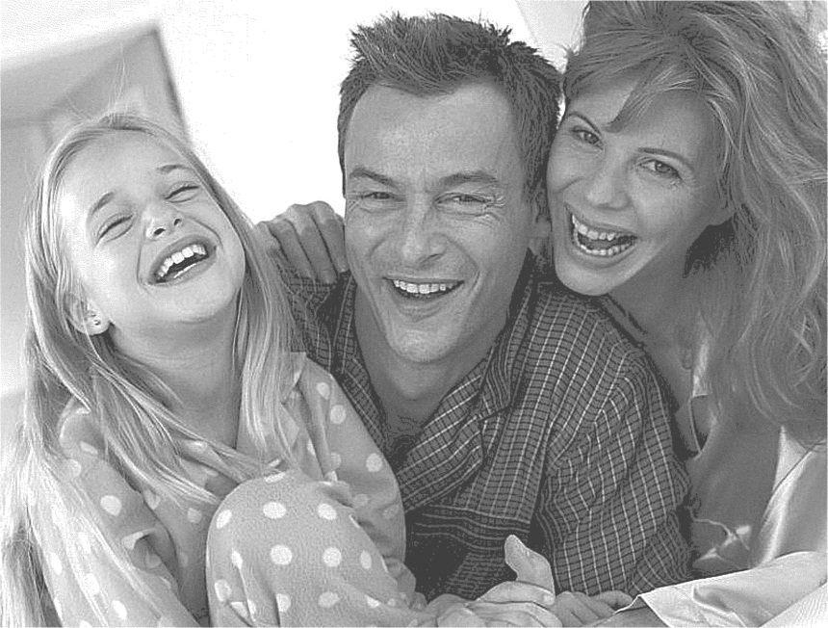
Закон «Об образовании в РФ» о взаимодействии педагогов с родителями
В Законе предусмотрено, что в решении сложных, многоплановых задач, связанных с воспитанием детей, эксклюзивная роль принадлежит семье.
В статье 44 Закона впервые определены права, обязанности и ответственность родителей за образование ребенка. В связи с этим возникает необходимость по-новому взглянуть на взаимодействие ДОУ с родителями с целью создания единого образовательного пространства «семья – детский сад» для их равноправного и заинтересованного партнерства.

Slide 17
ФГОС ДО о взаимодействии педагогов с родителями
В центре стандарта - требования к условиям, в том числе
психолого-педагогическим, среди которых – сотрудничество
педагогов ДОО с семьей.
Одной из задач Стандарта является «обеспечение психолого-педагогической поддержки семьи и повышения компетентности родителей (законных представителей) в вопросах развития и образования, охраны и укрепления здоровья детей» (п.1.6.). «Поддержка родителей (законных представителей) в воспитании детей, охране и укреплении их здоровья, вовлечение семей непосредственно в образовательную деятельность» признается необходимым психолого-педагогическим условием реализации образовательной программы дошкольного образования (п.3.2.1).
Стандарт утверждает личностно-развивающий и гуманистический характер взаимодействия взрослых (родителей (законных представителей), педагогических и иных работников Организации) и детей.

Slide 18
Сущность понятия взаимодействие
В педагогике взаимодействие рассматривается как базовая категория, в основе которого по мнению С.А. Смирнова лежит совместная деятельность педагогов и родителей по восприятию функций и ролей друг друга, а с другой стороны, личностных качеств
С.П. Баранов, М.А Данилова, И.Я. Лернер, М.Н. Скаткин рассматривают взаимодействие как сущностную характеристику образовательного процесса.
Взаимодействие субъектов образовательного процесса определяется ими как прямое или косвенного воздействие субъектов этого процесса друг на друга, порождающего их взаимную связь, что является, по мнению Каптерова П.Ф., одной из важнейших характеристик единого образовательного пространства, оказывающего влияние на развитие личности.
Сотрудничество- наивысший уровень взаимодействия, где каждое действие участника данного процесса согласовано, а совместная деятельность рассматривается в контексте субъектных отношений
(В.А. Новицкая)

Slide 19
Наиболее распространенные подходы в практике взаимодействия ДОО и семьи (Е. С. Евдокимова)
ФОРМАЛЬНО-АДМИНИСТРАТИВНЫЙ ПОДХОД
педагоги и руководство детского сада не заинтересованы в привлечении родителей к сотрудничеству, общение происходит в основном в рамках родительских собраний, приглашений на консультации , беседы.
РАЗРЕШИТЕЛЬНО-РАЗДЕЛИТЕЛЬНЫЙ ПОДХОД
наблюдается ограничивающее взаимодействие детского сада и семьи, семья л лишь иногда может быть допущена к участию в жизнедеятельности ДОО
ПРОСВЕЩЕНЧЕСКИЙ ПОДХОД
предполагает разнообразные формы организации просветительской работы с родителями. Они ориентированы на передачу родителями педагогических и психологических знаний и практических методик организации совместной деятельности с детьми.
ПАРТНЕРСКИЙ ПОДХОД
способ организации совместной деятельности родителей и педагогов как равноактивного и взаимосвязанного воздействия двух сторон в интересах развития. Это способ взаимодействия педагогов с семьей «от ребенка» и «на стороне родителя» (А. А. Майер )
особый тип взаимодействия образовательных учреждений с участниками образовательного процесса, государственными и местными органами власти, общественными организациями, нацеленного на согласование и реализацию интересов участников этого процесса. (О. Д. Никольская

Slide 20
Проблемы взаимодействия педагогов ДОО и семьи
1 группа проблем связана пониманием педагогами и родителями развития личности ребенка как некоторого целостного процесса социализации
Существует ошибочная точка зрения, что «ребенок более младшего возраста мало умеет, хуже знает» .Под воздействием семьи и педагогов он становится более знающим, умеющим. При этом взрослыми не учитываются его индивидуальные особенности. Наоборот, если они присутствуют, то семья должна помочь педагогам с ними справиться.
2 группа проблем связана с особенностями взаимодействия педагогов ДОО и семьи
У педагогов ДОО и семьи имеются разные требования по отношению к ребенку.
Педагоги и родители по-разному понимают сущность воспитания и обучения детей.
.Семья должна подчиняться требованиям образовательного учреждения, дублировать содержание воспитания и обучения, осуществляемого в ДОО
Папы и мамы приводят детей в ДОО, считая, что воспитатели без их помощи родителей могут справиться с решением проблем дошкольного образования

Slide 21
Современный подход к взаимодействию : семья и ДОО
составляющие образовательной среды (Г.Г.Е.Е.Кравцовы)
В самом общем смысле «среда» понимается как окружение, как совокупность условий и влияний, окружающих человека
Образовательная среда –система влияний и условий формирования личности, а также возможностей для ее развития, содержащихся в социальном и пространственно-предметном окружении
(В.А.Ясвин)
Взаимодополняющими сопряженными системами образовательной среды являются ДОО и семья ребенка с абсолютно равными правами и одинаковой степенью ответственности перед обществом

Slide 22
Единство ДОО и семьи
Никакая, даже самая квалифицированная психолого-педагогическая помощь, организованная специалистами ДОО проводимая без поддержки родителей не может быть эффективной
Семья и ДОО – это два необходимых института, обеспечивающих полноценное психическое и личностное развитие дошкольника.

Slide 23
Единство и взаимосвязь педагогов ДОО и семьи
Семья и ДОО, естественно дополняют друг друга, обеспечивают целостное восприятие мира. При этом они решают разные психологические задачи, выстраивают разное взаимодействие на разных этапах онтогенеза
(Е,Е.Кравцова)
Семья создает условия для развития смысловой сферы ребенка, которая предшествует общекультурному значению, являющемуся основой образования в образовательных учреждениях

Slide 24
Задачи семьи и ДОО в развитии смысловой сферы детей
Создание взрослым условий в семье | Создание педагогами условий в ДОО
для осмысления взрослым своих действий для детей младенческого возраста; для осмысления взрослым действий малышей раннего возраста с предметами; для обучения дошкольников ролевому взаимодействию, представлениям о профессиях; | для возникновения у младенцев неосознанного подражания; обогащения психологического и инструментального опыта общения родителей совместной жизни со своим ребенком; для развития предметной деятельности, обучения их произвольному подражанию действий сверстников с предметами; разнообразного общения со взрослыми и сверстниками в коллективной деятельности; рефлексии обмена опытом; знакомство с новыми сферами жизнедеятельности людей

Slide 25
Направления взаимодействия педагогов с родителями Включения родителей в жизнедеятельность ДОО- ключевое условие создания развивающей образовательной среды ДОО
Включение родителей в организацию жизнедеятельности детей в ДОО - это хорошо продуманная выстроенная система мероприятий.
Ключевой составляющей, этой целостной системы является организация событийной жизни в ДОО
Событие, произошедшее в ДОО - это то образовательное пространство в которое включены и взрослые и дети – субъекты образовательных отношений.
Вокруг событий может быть организована встреча педагогов с родителями. Показав видеозапись с участием воспитанников в подготовке сценария мероприятия, можно обсудить с родителями способности, индивидуальные возможности их детей, долю участия самих родителей в мероприятии: в редактировании сценариев, создании костюмов, изготовлении декораций.
События проживаются детьми вместе со взрослыми в игровой форме, а также через разные формы взаимодействия педагогов с родителями

Slide 26
Направления взаимодействия педагогов с родителями- обучение родителей в ДОО Базовые педагогические позиции родителей
(В.И. Слобочиков , Г.А. Цукерман)
Родитель
Мать и
отец
Учитель
Умелец
Мудрец

Slide 27
Диагностика взаимодействия педагогов и родителей в вопросах подготовки детей к игровой деятельности как предпосылка конструирования программы их обучения в ДОО.
Для изучения особенностей взаимодействия педагогов и родителей друг с другом, их ориентированности на учебно-дисциплинарную или личностную модели взаимодействия мы использовали опросник В.Г. Маралова, В.А. Ситарова, предварительно изменив содержание предлагаемых ими утверждений в соответствии с задачами диагностики.
Педагогам и воспитателям предлагались утверждения, выявляющие их представления об особенностях взаимодействия друг с другом по следующим параметрам: понимание целей и результатов взаимодействии, сложившегося у них образов родителя(педагога) , преобладающих средств взаимодействия.
При заполнении опросника респонденту нужно было полностью либо частично согласиться, либо выразить сомнение «согласен и не согласен в равной степени», либо не согласиться с утверждениями относительно высказываний, характеризующих разные позиции и стороны взаимодействия педагогов и родителей

Slide 28
Диагностика взаимодействия педагогов и родителей в вопросах подготовки детей к игровой деятельности как предпосылка конструирования программы их обучения в ДОО.
По каким показателям позиции педагогов и родителей сходятся, а по каким позициям их точки зрения различаются?
Мнения педагогов и родителей совпадают в отношении следующих утверждений: «воспитатель, родитель - главная фигура, от них зависит успех, эффективность взаимодействия ДОО и семьи; становление деловых отношений педагогов с родителями эффективней, чем партнерских», родители должны дома дублировать образовательную деятельность ДОО. Полагаем, что совпадение точек зрения педагогов и родителей по выделенным позициям отражает наличие у них стереотипов в сознании, что затрудняет установление субъект -субъектных отношений между ними.

Slide 29
Диагностика взаимодействия педагогов и родителей в вопросах подготовки детей к игровой деятельности как предпосылка конструирования программы их обучения в ДОО.
Воспитатели, мамы и папы, отнесенные к первой группе с сильно выраженной ориентированностью на дисциплинарную модель взаимодействия, считают, что главная цель их общения друг с другом реализовать требования программы воспитания и обучения детей в подготовке их к школе.
Педагоги и родители, отнесенные ко второй группе с умеренной и выраженной ориентированностью на личностную модель взаимодействия, не согласны с определенными утверждениями. К их числу относятся утверждения, связанные с тем, что образовательная деятельность педагогов и родителей с детьми нуждается в постоянном контроле как со стороны ДОО и семьи. Не согласны они и с утверждениями, что что поощрять надо только ту инициативу, проявляемую педагогами и родителями, которая соответствует поставленным целям и задачам взаимодействия их друг с другом.

Slide 30
Диагностика взаимодействия педагогов и родителей в вопросах подготовки детей к игровой деятельности как предпосылка конструирования программы их обучения в ДОО.
На этом же этапе у родителей и воспитателей изучали особенности развития игровой деятельности: способность играть и управлять своей игровой деятельностью. Для решения этой задачи была использована методика Т.С. Новиковой «Неоконченная сказка».
Конец сказки утерян и теперь никто не знает, чем закончилась эта история, после чего предлагал придумать и проиграть окончание этой сказки. Родителям и педагогам предоставляли разные атрибуты, ориентирующих их на организацию разных видов и форм игры. Среди атрибутов были мелкие игрушки, наборы настольного деревянного конструктора игрушечной посуды, короны, королевские мантии, т.е. игровые предметы, при помощи которых человек мог перевоплотиться в одного из героев или строить отношения с другими героями режиссерской, образнй, сюжетно-ролевой играх.

Slide 31
Диагностика взаимодействия педагогов и родителей в вопросах подготовки детей к игровой деятельности как предпосылка конструирования программы их обучения в ДОО.
В своей работе мы взяли за основу следующие этапы развития игровой деятельности, представленные в исследованиях Е.Е. Кравцовой и Г.Г. Кравцова. Первый этап связан с готовностью к игровой деятельности и определяется способностью играющего принимать и удерживать воображаемую ситуацию, задаваемую извне. Второй этап характеризуется тем, что играющий способен самостоятельно создавать воображаемую ситуацию и удерживать ее до конца игры. Третий этап характерен тем, что играющий не только самостоятельно конструирует воображаемую ситуацию, но может задавать ее другим. На четвертом этапе, по мнению Г. Г. Кравцова, игра начинает выступать формой организации жизнедеятельности играющего, когда он способен свободно включать игру в жизнь, а также имитировать в ней различные значимые для него жизненные ситуации и виды деятельности

Slide 32
Диагностика взаимодействия педагогов и родителей в вопросах подготовки детей к игровой деятельности как предпосылка конструирования программы их обучения в ДОО.
Анализ поведения и особенностей развития игровой деятельности родителей позволил нам поделить их условно на 5 групп.
Родители, отнесенные к первой группе, не смогли выстроить игровые действия даже с помощью психолога. После прослушивания сказки и предложения ее продолжить и проиграть они создавали сюжет, а играть отказывались, отмечая, что они давно уже не дети; не хотят выглядеть смешными. Ряд родителей испытывали трудности с придумыванием окончания сказки. Другие мамы и папы составляли короткие схематичные сюжеты с неопределенным концом.
Родители отнесенной ко второй группе, предваряют свою игру придумыванием с сюжета, затем с помощью психолога и педагогов реализуют полноценную режиссерскую игру. Совместно реализуемая режиссерская игра ведется психологом, а родители только встраиваются в контекст, задаваемый им. При этом им сложно удержать этот контекст, самостоятельно продолжить, развить или изменить сюжет. Придуманные сюжеты не интересны

Slide 33
Диагностика взаимодействия педагогов и родителей в вопросах подготовки детей к игровой деятельности как предпосылка конструирования программы их обучения в ДОО.
Родители третьей группы предваряли свои действия планом, в основном демонстрировали образную и условную сюжетно-ролевую игру, предлагая в последней психологу взять роль, противоположную той, которую принимали на себя. При разворачивании игровых действий не учитывают позицию партнера в игре. При попытке психолога как-то развернуть сюжет родители чаще всего его останавливали и предлагали встроиться в заданный ими контекст игры. Таким образом, по форме эта деятельность напоминает сюжетно-ролевую игру, а по содержанию остается режиссерской с элементами образной.При проигрывании образной игры родители часто выходили в реальное пространство, чтобы посоветоваться с педагогами, получить от них поддержку. Сюжеты окончания, как правило, были просты и неинтересны, а также содержали элементы известных сказок
Родители, отнесенные к четвертой группе, демонстрируют сюжетно-ролевую игру. При этом они начинают играть сразу. Они способны придумать интересный сюжет и поддерживать межролевое взаимодействие, активно принимают помощь психолога т.к. им сложно самим развивать контекст игры.

Slide 34
Диагностика взаимодействия педагогов и родителей в вопросах подготовки детей к игровой деятельности как предпосылка конструирования программы их обучения в ДОО.
Родители, отнесенные к пятой группе, используют сюжетно-ролевую игру, как индивидуальную (с воображаемым партнером), так и совместную (с психологом), являясь в ней ведущими. Они используют и развернутую образную игру (в рамках сюжетно-ролевой), планируют и разворачивают игру одновременно, не проговаривая предварительный ход действий.
Полученные результаты показывают, что большинство родителей не умеют управлять собственной игрой.
Ряд родителей создавали сюжет из реальной позиции, не могли самостоятельно начать и вести игру, придумать, как изменить ход событий, и управлять ими. Все их игровые действия полностью зависели от действий психолога, который является организатором игрового пространства и ведущим в игре.
Другие родители не могли создавать и вести сюжет игры самостоятельно, но с помощью психолога встраиваться в задаваемое игровое поле и внутри игры начинали руководить его деятельностью.. Они не столько играют, сколько управляет партнером по игре (берут на себя функцию режиссера), демонстрируют образную, условнyю сюжетно-ролевyю игрy, часто останавливали игру, чтобы попросить помощи у психолога, как дальше строить сюжет, а в поле игры сами им руководили

Slide 35
Диагностика взаимодействия педагогов и родителей в вопросах подготовки детей к игровой деятельности как предпосылка конструирования программы их обучения в ДОО.
Другие родители были способны управлять собственной игровой деятельностью самостоятельно. Они конструировали сюжет из условной позиции, планировали и разворачивали игру одновременно. приглашали психолога к участию в игре, но при этом не нуждались в его помощи в плане конструирования и развития сюжета и всегда оставались ведущими в игре.
Анализ результатов диагностики показал, что были выявлены
родители, у которых не было обнапужено развития игровой деятельности, а, следовательно, и развития произвольности по отношению к ней (раз нет игры, то нечем управлять).
Родители, у которых уровни развития игры и субъекта различны. В этой связи родителям необходимо помочь освоить способы и средства управления собственной игрой на уже имеющемся у них уровне развития игровой деятельности

Slide 36
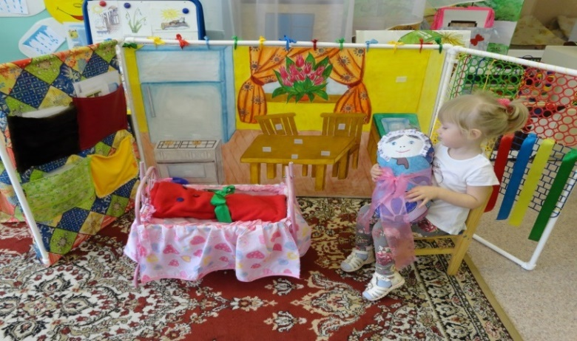
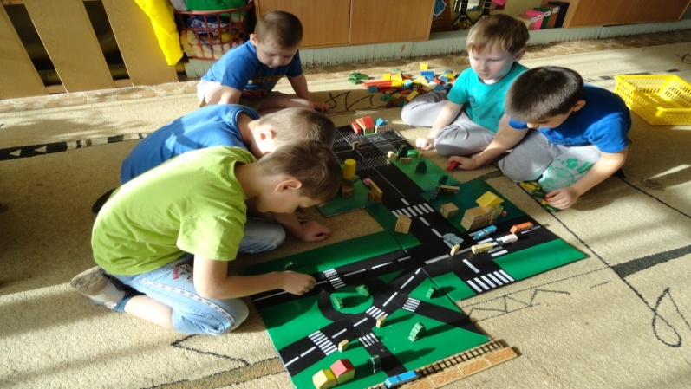
Выводы по результатам диагностики
Наиболее высокий уровень психологической готовности к игровой деятельности оказался у детей, воспитатели которых умеют играть и управлять своей игрой, осознают свою личностную и профессиональную позиции.
Дети, психологически не готовые к игровой деятельности, как правило, посещают группы педагогов, не умеющих играть и не владеющих собственной игрой, у которых обе позиции слиты.
дети, чьи педагоги умеют играть, но не владеют собственной игрой, у которых и личностная и профессиональная позиция независимы друг от друга, показали приемлемый уровень психологический готовности к игре.

Slide 37
Условия формирования игровой компетентности педагогов ДОО
Создание условий, обеспечивающих
внутреннюю мотивацию педагогов к непрерывному самообучению;
создание предпосылок через использование интерактивных форм методической работы для реализации активности педагогов
Использование различных форм методической работы для развития рефлексивных компетенций педагогов
широкое использование игры в обучении;
Ь

Slide 38
Содержание программы обучения педагогов ДОО способности играть, управлять игровой деятельностью
Содержание программы обучения может выстраиваться вокруг четырех основных направлений:
Коммуникативное направление предполагает обучение педагогов содержательному общению на основе расшатывания авторитарных форм взаимодействия педагогов с детьми и родителями в коммуникативных играх.
Игровое направление предполагает обучение воспитателей разным видам и формам игры, совершенствование у них умений включаться в воображаемую ситуацию, задаваемую другими участниками игры, совершенствование способности управлять собственной игрой.
Профессиональное направление предполагает обучение педагогов осознанию профессиональной позиции с помощью организации игры в педагогов, организацию педагогической деятельности воспитателей с детьми других возрастных групп, ее самоанализ.
Рефлексивное направление предполагает организацию педагогами ежедневного самоанализа выполняемых заданий, рефлексии как своих так и достижений и проблем других педагогов в области освоения игровой деятельности, особенностей построения содержательного общения с коллегами и детьми

Slide 39
Анкетирование
1.Ребенок готов к игре, если
в результате развития речи, предметной деятельности, он стал субъектом предметной деятельности;
у него сформированы предметные знания, умения, навыки, соответствующие
базовой образовательной программе;
у него сформирован ситуативно-контекстный тип общения ребенка со взрослым;
у него развиты восприятие, речь, воображение (в соответствии с возрастными нормами);
2.Наиболее полноценно подготовка к игре происходит
во время занятий в детском саду
в процессе игры
во время занятий с родителями
3.На готовность ребенка к игровой деятельности влияет
методическая подготовленность воспитателей в области реализации содержания базовой общеобразовательной программы
уровень организации дополнительного образования в ДОУ
развитие игровой деятельности воспитателя, его умение управлять собственной
Создание предметно-пространственной среды в соответствии с требованиями ФГОС ДО
.

Slide 40
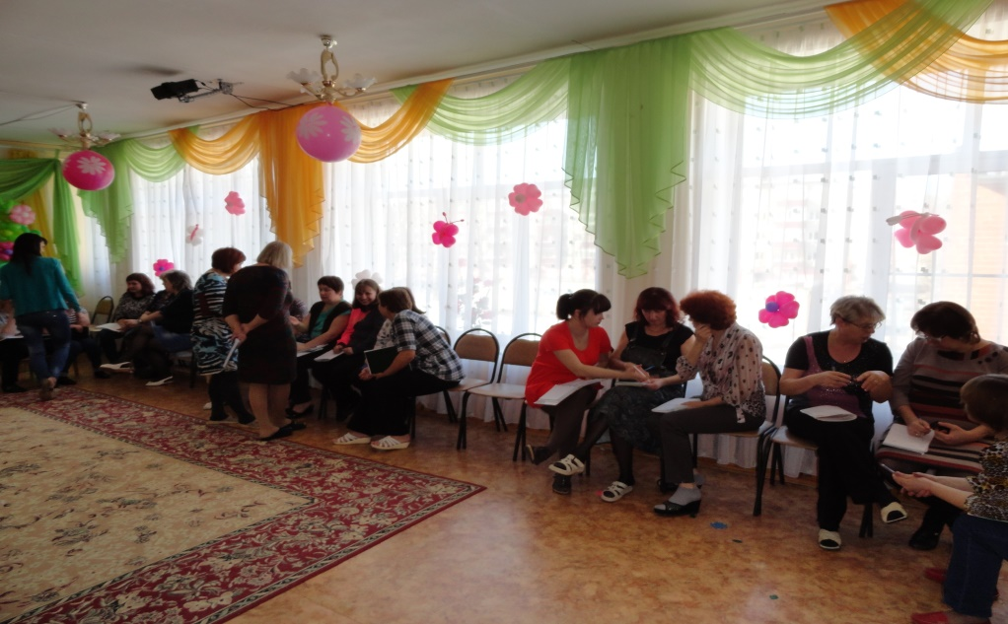
Обучение родителей содержательному общению и взаимодействию на первом этапе обучения
Задачи обучения
Побуждать обучать
родителей
преодолевать стереотипы в общении с детьми, родителями, сложившиеся в рамках учебно- дисциплинарной модели взаимодействия с ними;
навыкам межличностного взаимодействия родителей друг с другом;
осознавать свою личностную позицию

Slide 41
Обучение родителей содержательному общению и взаимодействию на первом этапе обучения
В процессе личностно-ориентированного обучения организовывали «круглые столы», где участниками предлагались варианты решения проблемных ситуаций, например, как поступить мама и папам , если ребенок трех лет не умеет самостоятельно кушать, одеваться, играть с предметами.
Организовывались нестандартные игровые ситуации. Например, старший воспитатель и психолог проводили круглый стол на ковре. Родителям давалась проблема: «Бытует мнение, что у детей воображение развито лучше, чем у взрослых. Как вы к этому относитесь
Сидя (стоя) на ковре, участники передавали по кругу разные предметы: лист бумаги, колпачок от ручки, стаканчик для воды. Играющий должен был (без слов) показать, что можно делать с этим предметом и во что его можно превратить. В данной игре вариантов ответов и действий может быть столько, сколько участников в игре (иногда предмет передавался по кругу повторно

Slide 42
Обучение педагогов содержательному общению и взаимодействию на первом этапе обучения
На первом этапе в работе с родителями использовали разные формы обучения: групповые, микрогрупповые, индивидуальные.
Для обогащения опыта содержательного общения и взаимодействия родителей друг с другом побуждали их объединяться в команды, проводили игры и упражнения, целями которых было помочь им осознавать себя членами коллектива. Например, в игре «Непонятные слова» предлагали разрезать фразу на отдельные слова, исключая знаки препинания. При выборе фразы участники-исполнители договаривались, что она должна нести смысловое значение. Родителям исполнителям давались задания произнести фразу, используя разную интонацию вместе (парой), показать ее смысл, используя мимику и жесты, обыграть ситуацию, о которой в ней говорится. Введенные в игру родители -наблюдатели, посовещавшись, рассказывали увиденное ими со стороны, а воспитатели-исполнители рефлексировали, что происходило в процессе их деятельности. Потом группы родителей менялись местами.

Slide 43
Особенности развития у родителей способностей играть, управлять своей игрой на втором этапе обучения
Задачи обучения
Развивать у родителей способности
играть в режиссерскую, образную,
сюжетно- ролевую игру.
Продолжать учить педагогов
включаться в воображаемую
ситуацию,
создавать игровое пространство, костюмы, декорации подыгрывать партнерам в играх
воплощать с помощью речи, движений, эмоций образы разных персонажей
совместно с партнерами обогащать, развивать сюжет игры, создавать в ней препятствия, проблемы
перевоплощаться, входить в роль, действовать в контексте предъявляемых к ней требований,

Slide 44
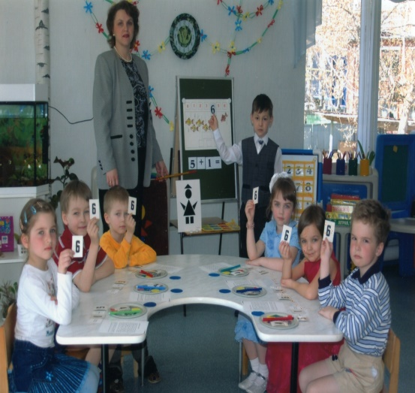
Формирование у педагогов способности управлять своей игрой на втором этапе работы
Побуждать родителей
придумывать воображаемую ситуацию в командах
действовать самостоятельно в воображаемой ситуации

Slide 45
Обучение педагогов содержательному общению и взаимодействию на втором этапе работы
На втором этапе обучения обучали родителей игровой деятельности: умениям играть, включаться в воображаемую ситуацию, управлять собственной игрой, произвольно конструировать профессиональную позицию.
Обучение родителей игровой деятельности строили на основе периодизации игры, разработанной Е.Е.Кравцовой, начиная с начальной ее формы - режиссерской игры. Родителям давались предметы, игрушки, модули, которые учились «соединять по смыслу», В процессе формирования режиссёрской игры родители осваивали умения конструировать игровой сюжет, организовывать игровое пространство на макете, столе, мольберте, действовать в нём как режиссёр, актёр и рефлексирующий зритель

Slide 46
Обучение педагогов содержательному общению и взаимодействию на втором этапе обучения
Психолог Е.Е.Кравцова отмечает, что развитие игровой деятельности непосредственно связано с созданием воображаемой ситуации. Это крайне важно для обучения игре детей дошкольного возраста. Поэтому этому направлению уделялось большое внимание. С родителями организовывали игры »Моя группа», «Беседа по телефону». Например, в одну из встреч психолог побуждал мам и пап поделиться на команды, принять участие в игре «Разговор предметов». В каждой команде родители договаривались между собой, какие предметы будут разговаривать и о чем они могут говорить. По окончании этих заданий участники обучения проводили письменный самоанализ, анализ, как своей игровой деятельности, так и игры коллег.

Slide 47
Обучение родителей содержательному общению и взаимодействию на втором этапе обучения
Одновременно с освоением родителями навыков конструирования воображаемых ситуаций создавали условия для овладения участниками обучения образной, сюжетно-ролевой играми. В этих играх педагоги учили родителей составлять сценарии, готовили, костюмы, декорации для спектаклей, то есть были не только сценаристами, но и режиссерами, костюмерами, критиками, зрителями, принимали на себя образы игровых персонажей. В процессе освоения образных, сюжетно-ролевых родители идентифицировались с игровыми персонажами, воплощали различные образы, роли в движениях, эмоциях, учились действовать в контексте предъявляемых к образам, ролям требований, выстраивать межролевое взаимодействие друг с другом.
Освоение способов и средств реализации режиссёрской, образной, сюжетно-ролевой игры происходило: на основе: совместной деятельности с ведущим, который задавал контекст и образцы, руководил игрой и сам в ней участвовал, коллективной деятельности с коллегами (в парах и группах большей численности); индивидуальной деятельности.

Slide 48
Обучение педагогов содержательному общению и взаимодействию на втором этапе обучения
С целью формирования у родителей умения управлять своей игрой их учили их осознавать игровую позицию, наблюдать, анализировать как
свою игровую деятельность, так и игровую деятельность других
родителей.
При этом при разработке содержания заданий, логики их преподнесения заданий опирались на особенности игровой деятельности взрослых, исследованные Е.Е.К равцовой.
Согласно ее точке зрения, особенностью игры взрослых людей является самоценная часть игры, связанная с ее анализом, планированием, рефлексией, которая сочетается с важнейшей характеристикой игры - двухпозиционностью, то есть с нахождением играющего человека как бы и внутри игры, и вне игры, в позиции наблюдателя.

Slide 49
Обучение педагогов содержательному общению и взаимодействию на втором этапе работы
В обучении родителей использовались задания разных типов. В одних заданиях воспитатели объединялись в две пары. Затем одна пара включалась в сюжетно-ролевую игру, предполагающую игровое взаимодействие двух партнеров (мама-дочка), а другая пара наблюдала за одним из участников игры. Предварительно педагоги давали родителям критерии наблюдения, которые впоследствии использовались ими для анализа игровой деятельности. Далее следовала индивидуальная и совместная рефлексия. На последующих этапах формирования менялся состав пар, и пары менялись местами. Если играющий, игру которого обсуждали, включался в обсуждение своей игры с позиции наблюдателя, то, это означало, что он начал осознавать свою игровую позицию
Усложнение предлагаемых заданий заключалось в то, что родителей учили перестраивать свою игру, как по собственному, замыслу, так и по замыслу других воспитателей. Например, перед началом парной сюжетно-ролевой игры играющие проговаривали свои игровые действия, а наблюдатели их протоколировали.

Slide 50
Обучение педагогов содержательному общению и взаимодействию на втором этапе обучения
Затем психолог предлагал родителям проиграть игровые действия в разных вариантах: в точном соответствии с построенным ими сюжетом, изменив его во время проигрывания, при условии включения третьего партнера, который изменяет у игровых персонажей определённые черты характера. Наблюдатели протоколировали ход игры. Затем пары менялись местами. После проигранного цикла (когда каждая пара побывала как в позиции играющих, так и в позиции наблюдателей), следовал самоанализ, анализ и совместное обсуждение полученных результатов.

Slide 51
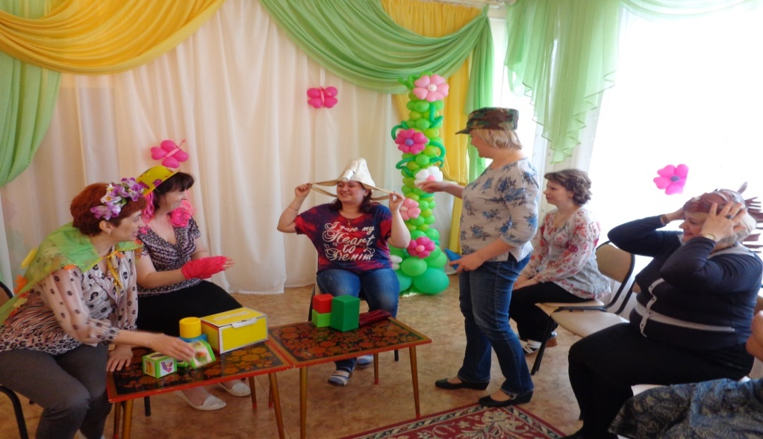
Формирование способности родителей управлять своей игрой на втором этапе
Задачи обучения
Побуждать родителей включаться в сюжетно-ролевую игру,
легко и непринужденно выстраивать игровое взаимодействие в парах в разными партнерами
включаться в обсуждение как собственной, так и игровой деятельности коллег с позиций играющих людей, наблюдателя
перестраивать собственную игру по своему замыслу и по замыслу других родителей

Slide 52
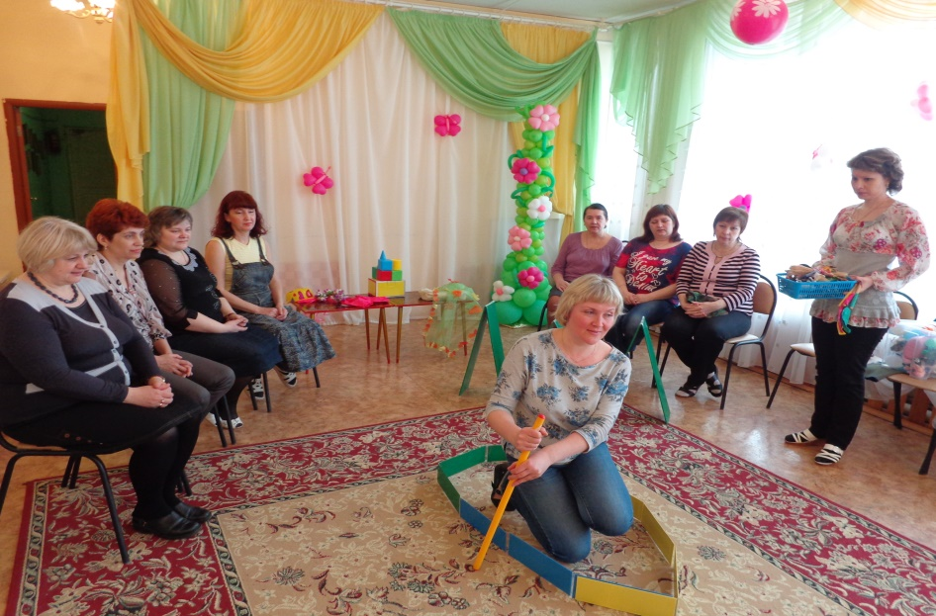
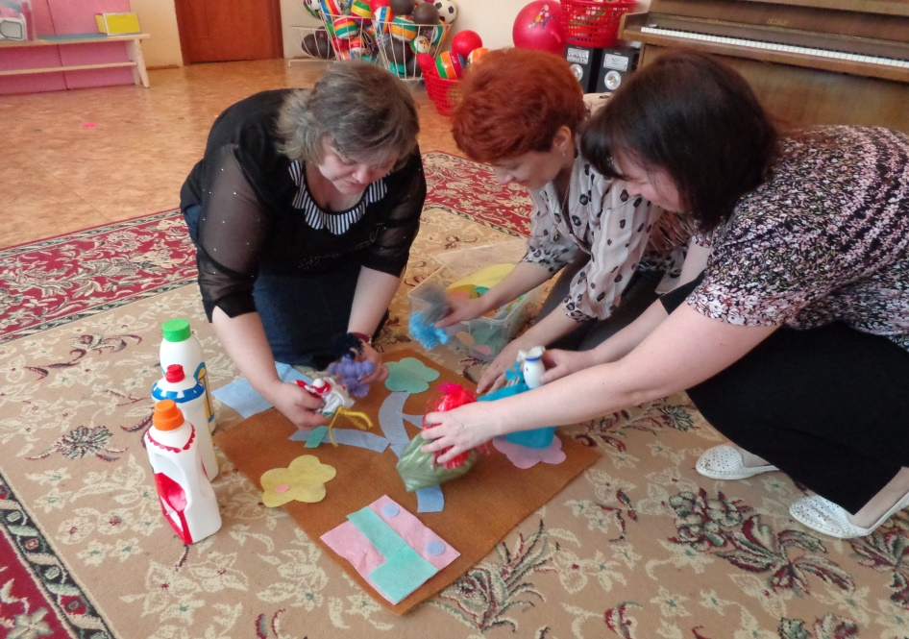
Особенности обучения разным видам игровой деятельности родителей на третьем этапе обучения

Slide 53
Выводы
Развитие психолого-педагогической компетентности родителей в вопросах формирования психологической готовности детей к игре зависит от их умений играть, управлять своей игрой.
Для становления и развития умений родителей играть, управлять собственной игрой, необходимо целенаправленно обучать их содержательному общению и взаимодействию в коллективе коллег-родителей, разным видам игровой деятельности
Использование в обучении родителей разных видов игры с учебным содержанием позволяет им осознанно и осмысленно строить свою деятельность по воспитанию и обучению детей.
Режиссерская, образная игра, сюжетно-ролевая игра придают процессу обучения эмоциональный характер, способствуют тому, что полученные в ходе обучения знания, умения и навыки в дальнейшем используются педагогами в работе с детьми.

